Slide 1
AS3核心架构浅析

Slide 2
历史
RIA
Short for Rich Internet Application
为丰富浏览器体验而生
Flash Player
最初由Macromedia开发，被Adobe收购有开始继续发展。
最初设计目的为播放2D矢量动画
Flash Play 9.0发展到历史的节点。Adobe 声称“98%的浏览器安装了Flash Player”，RIA得到了极大的发展。
…
AS3 发展史
Action Script 1.0 随flash play 5.0发布
Flash Player 7.0 发布Action Script 2.0
Flash Player 9.0 发布Action Script 3.0

Slide 3
认识AS3
AS3 is Short for “Action Script 3 Language”
AS3 是针对Adobe Flash Player 运行时的编程语言。
遵循ECMAScript标准第四版的脚本语言
DOM3事件模型
动态类型语言， pure OOP(everything is object)

Slide 4
AS3语言基础
5种基本数据类型
int， uint, Number，String，Boolean – 这些类型变量就是语义上的值类型。
其他类型都是引用类型
支持包与命名空间
变量声明
var value[:[type|*]][=rvalue];
function fun([arg…])[:type|*];

Slide 5
章节
AS3 核心库（Core Library）
核心库组织结构
渲染框架
事件模型
谈设计

Slide 6
章节（续）
动画引擎
动画概念以及分类
插值动画及缓动方程式
骨骼动画
通用动画引擎的基本结构
实践
Demo 展示
Flash CS4导出资源库（SWC）
利用SWC开发一个Button Class

Slide 7
核心库组织结构
核心库组织结构
flash.* 包，顶级类，函数中的所有内容属于Core Library， 其他所有的组件类库全部基于Core Library。
flash.display.*包含了渲染架构的核心
flash. event.*, 包含了事件模型的核心实现代码
其他

Slide 8
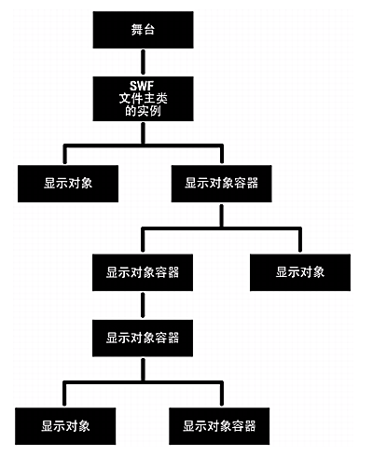
渲染模型-显示对象组织结构

Slide 9
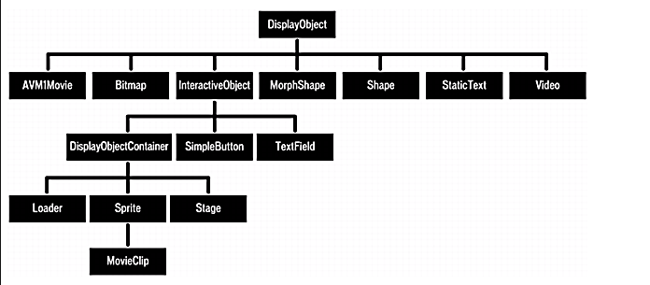
渲染模型-核心显示类结构

Slide 10
渲染模型-设计浅析
DisplayObject, DisplayObjectContainer 接口统一，便于管理，便于使用
提供一个完美的组合模型，无论是游戏开发，还是UI开发，都可以通过组合轻松实现无限可能。
更加合理的深度管理。
体贴的类设计兼顾效率，如：无交互显示对象，Bitmap以及shape是最好的选择
组件模式（Component）
实现部分与整体的层次结构
是用户对单一对象与组合对象的使用具有一致性。

Slide 11
事件模型
AS3的事件模型的相关概念
事件流 ：说明事件对象在显示列表中流动的过程
事件对象：表示事件的一个AS3对象，携带具体事件相关的信息如:target等
事件监听器：事件的接收者
事件流的三个阶段：
捕获阶段（capture phase）：事件从Stage对象开始向目标对象传递。
目标阶段（target phase）：事件到达事件触发者Traget的阶段称作目标阶段
冒泡阶段(bubble phase): 事件在这个阶段由target DispalyObject向Stage流动。

Slide 12
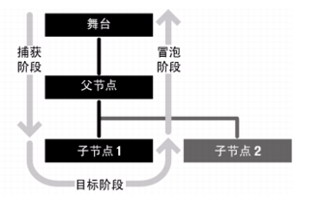
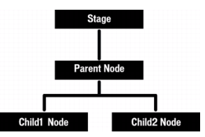
事件模型-示意图

Slide 13
事件模型-事件模型设计浅析
事件模型之妙
使多个显示对象有机会对事件做出响应。
避免发送者与接受者之间的耦合，事件的发送者只管产生事件无需知道谁会处理事件。
举例：假如一个实现一个按钮，按钮中有一个帧动画，如何实现
事件流 VS windows 消息循环？
职责链模式（Chain of responsiblity）
观察者模式 （Observer）

Slide 14
谈设计
AS3 核心库是经过精心设计，组织的结果。
它是一个好的贴心的设计
因为有很多策划，美术转为AS3程序员
清晰的模块功能划分
简洁易懂且灵活的渲染树结构，事件流机制，等等。
设计
设计模式6大原则, 各类设计模式泛型，…
融合
解耦 -> 尽量减少模块，对象见依赖关系，尽量单一化模块，对象间关系

Slide 15
动画的概念及2D动画分类
动画的概念
动画是在连续时间内播放的画面。
帧：我们定义每一个画面为帧 – frame
>=24fps的动画算流畅
2D游戏fps一般30fps
2D动画的分类（游戏开发角度）
帧动画 ：画面有一帧帧图片组成
插值动画：画面的每一帧可视对象的位移、颜色，大小，形态等等动态插值而来。
骨骼动画 ： 复杂的插值动画，动画由骨骼以及依附于骨骼的皮肤组成，骨骼在每一帧通过插值计算得出最后的变换matrix
物理引擎动画模拟

Slide 16
插值动画与缓动方程
插值动画
插值动画如何生成？
预先定义好一系列每一帧动画对象的位置，颜色，形变等属性？
Keyword – 插值。
在delta Time 内位置从P1， 到P2， 颜色从C1， 到C2…
缓动方程 – 插值方程
缓慢动方程用统一的参数化方程解决位置，颜色，形变，声音插值问题。
参数：
t : escape time
d: delta time
c ：current delta value
b : base value

Slide 17
插值动画与缓动方程(续)
线性插值
currentValue = c * t / d + b
二次方插值, 三次方插值….
备齐尔曲线插值，需要额外的控制点参数。
推而广之， 插值方程可以对任何value进行插值
好处 ： 更小的内存占用，更容易动态控制
用途： 游戏各类动画，UI动画。

Slide 18
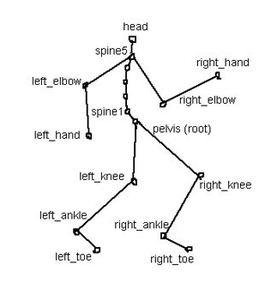
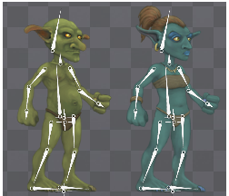
骨骼动画

Slide 19
骨骼动画（续）
好处
骨骼绑定可以是动画更精准，更真实。便于动态控制
占用更少的内存资源（更少的bitmap）
便于动态更换骨骼。
用途
实现游戏人物的表情，动作
游戏换装（服饰，武器，宠物，坐骑）
其他动态物件动画

Slide 20
通用动画引擎架构
抽象Animation Abstrace.
Animation 支持 Start， stop， resume， pause， update， reserve等方法
支持事件派发
Data-Binding
KeyFrameAnimation，
TweenAnimation
…
抽象Animation Container Abstract （component）
Is-a Animation.
Animation Group
Animation Sequence
…

Slide 21
DEMO 演示
Demo 展示以及代码说明
Flash 开发必备工具Flash CS4的使用
开发一个Button

